Slide 1
ĐẠO ĐỨC 1

Slide 2
Bài 17
Tự giác học tập

Slide 3
Khởi động
Bài hát: HAI CHÚ MÈO NGOAN

Slide 4
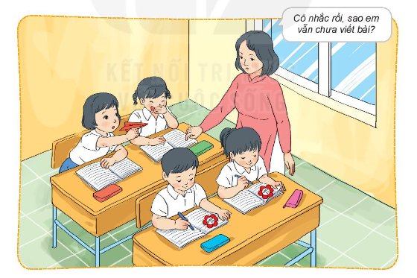
Khám phá
Bạn nào đã tự giác học tập, bạn nào chưa tự giác học tập?

Slide 5
Khám phá
Vì sao em cần tự giác học tập?

Slide 6
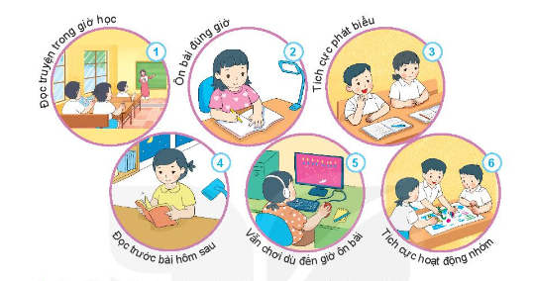
Luyện tập
Bạn nào dưới đây đã tự giác học tập? Vì sao ?

Slide 7
Luyện tập
Em đã tự giác học tập chưa? Hãy chia sẻ cùng các bạn.

Slide 8
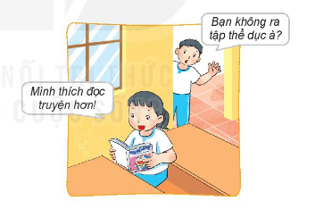
Vận dụng
Em hãy đưa ra lời khuyên cho bạn.

Slide 9
Vận dụng
Em rèn luyện thói quen tự giác học tập ở trường, ở nhà.
Em luôn tự giác học hành
Chuyên cần, tích cực mới thành trò ngoan.

Slide 10
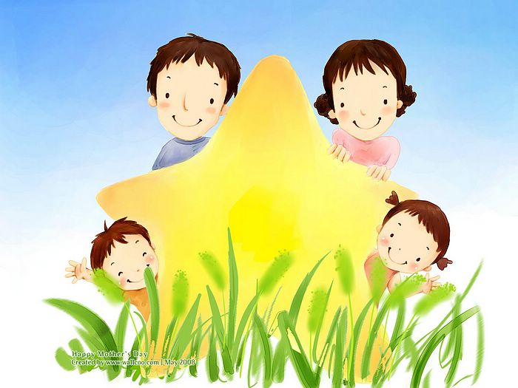
Chóc thÇy c«, c¸c con cïng
gia đình m·i m·i
h¹nh phóc !

